Slide 1
學生：呂奕珣

Slide 2
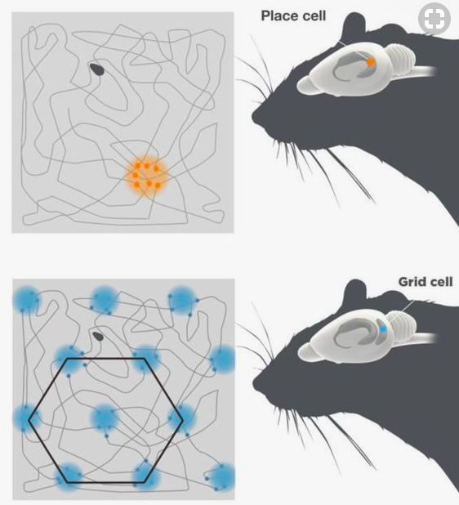
內容主軸
Model-Free RL(不理解環境): 範例機器人去try-and-error
舉例：
把這種模型的機器人丟到現實生活有可能會亂破壞直到
有人糾正它錯誤才改進
Q-learning
Sarsa
Policy Gradients
Model-Based RL(理解環境):
上面演算法加上模擬器
透過內嗅皮層內的網格細胞及其他細胞提供的空間資訊, 讓位置細胞能產生空間地圖

Slide 3
The successor representation

Slide 4
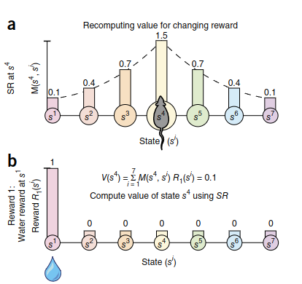
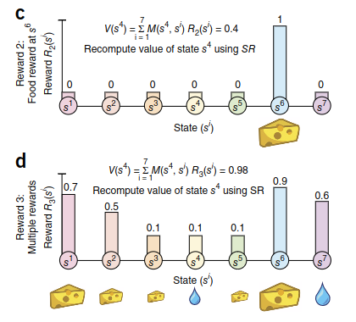

Slide 5
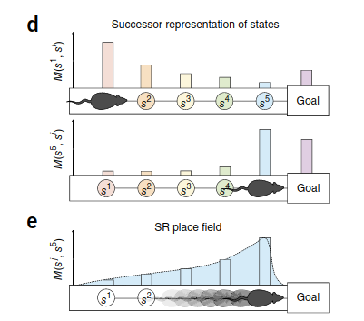
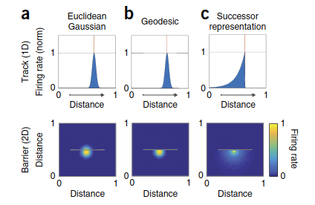

Slide 6
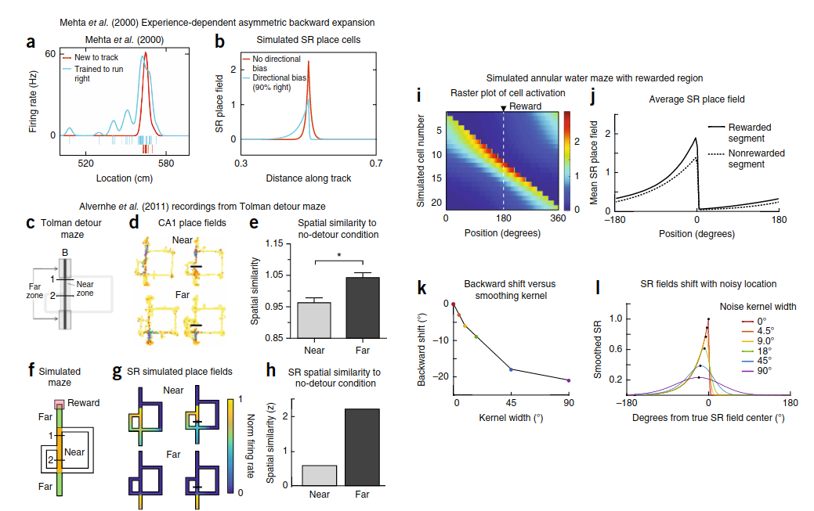
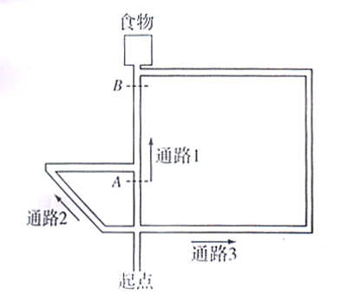

Slide 7
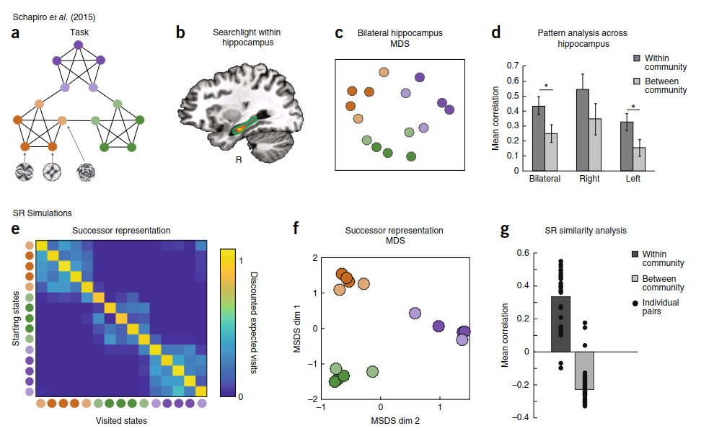

Slide 8
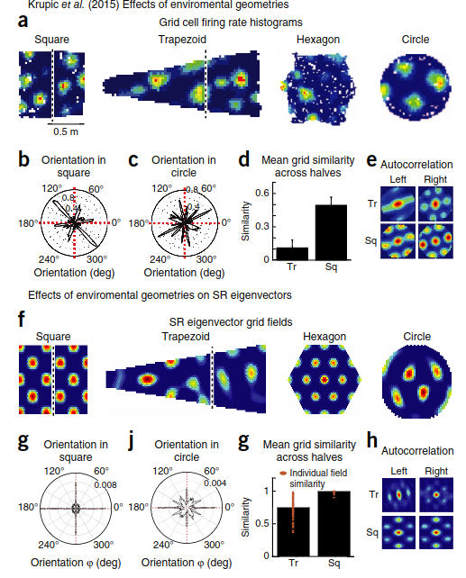

Slide 9
DISCUSSION
作者貢獻是在加強學習框架工作中形成這種預測功能，​​為海馬如何支持適應行為提供了新的視角

